Slide 1
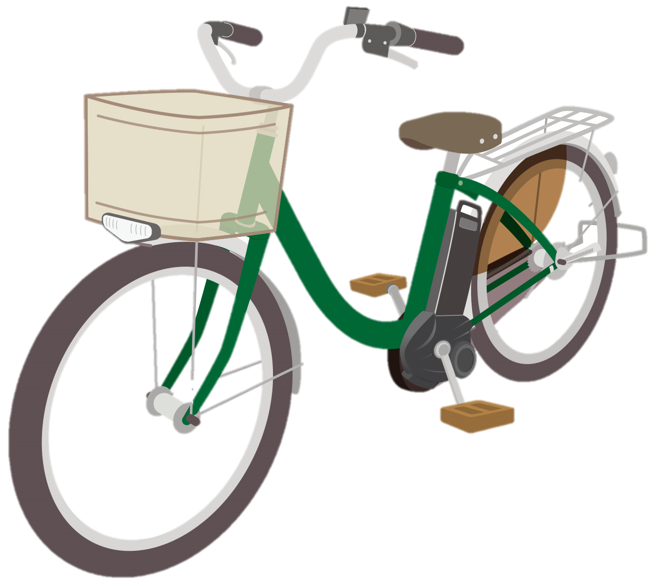
長洲町教育委員会
長洲中学校の
制服と自転車の
購入を助成します
※自転車の購入助成には、防犯登録料も含みます。
助成
対象
長洲町立長洲中学校に1年生として入学する者の保護者
※助成金額の支給は、生徒1人につきそれぞれ１回までです。
※本助成金を受給した後に、長洲町立長洲中学校以外の学校に入学する
ことが決定した場合は、助成金を返還していただきます。
制 服：上限３万円
自転車：上限１万円
助成
金額
※対象経費が上限金額を下回る場合は、その金額を限度額とします。
（100円未満切り捨て）
令和7年１月１０日（金）～
３月３１日（月）まで
申込
期間
提出書類
・購入費助成金支給申請書兼請求書（別添）
・領収書などの支払った金額がわかる書類の写し
上記の書類を揃えて長洲町教育委員会に提出してください。
長洲町教育委員会 学校教育課
0968-78-3274

